Slide 1
Sociālais dialogs Latvijā
LBAS Nacionālās trīspusējās sadarbības padomes darbā

Slide 2
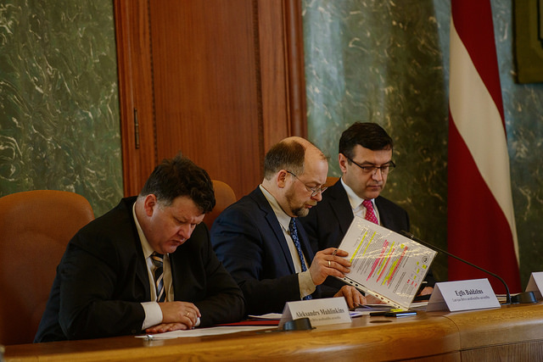
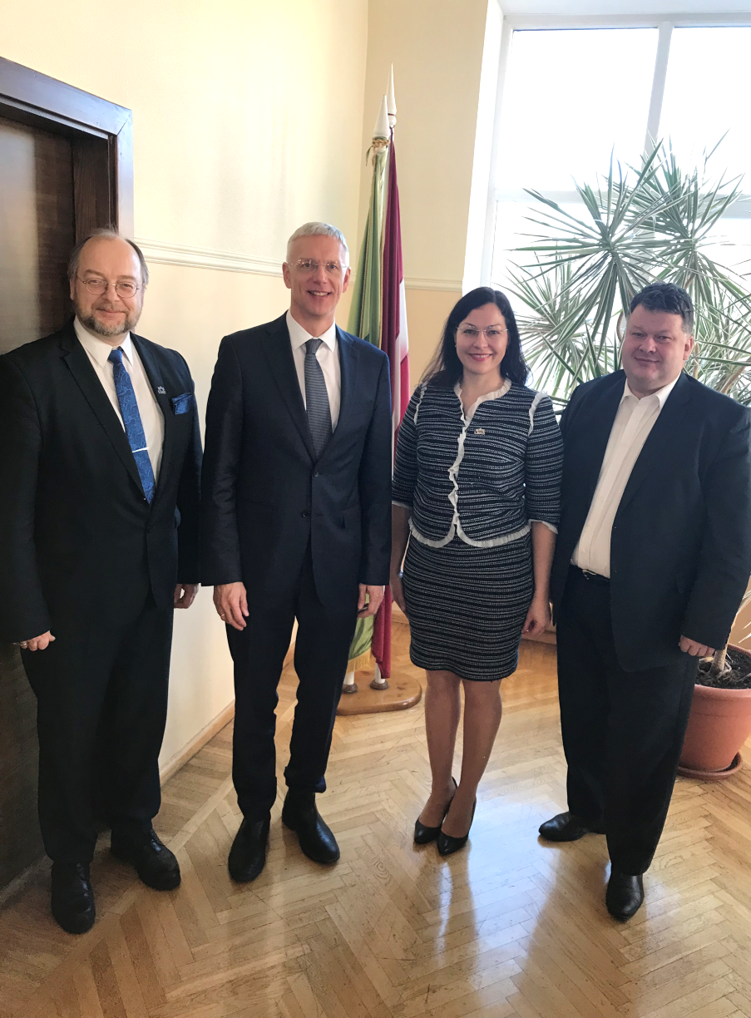
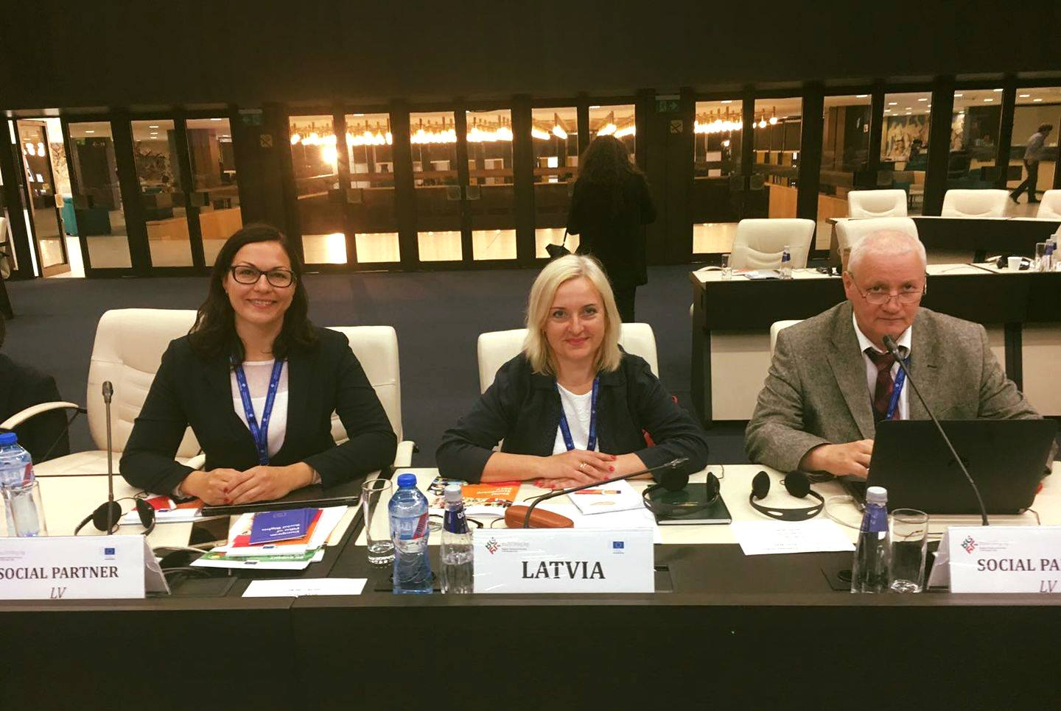
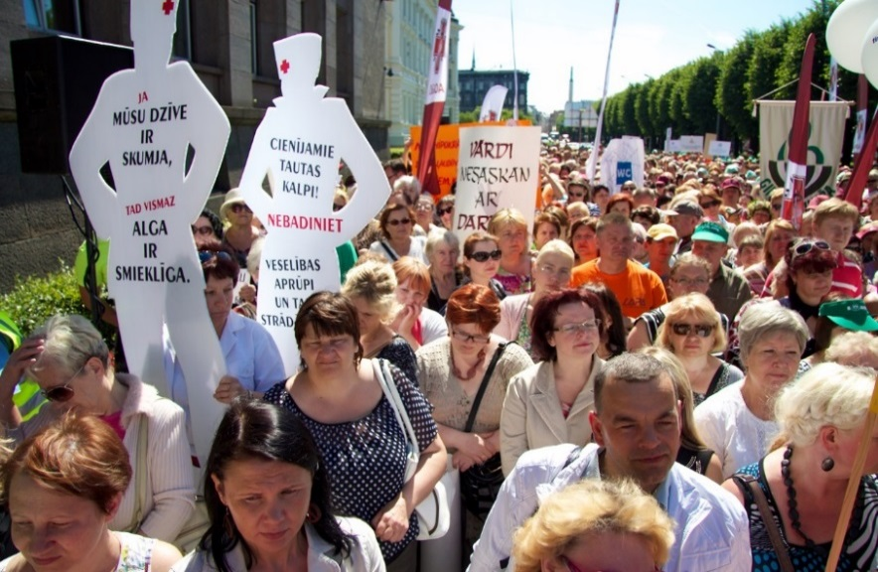
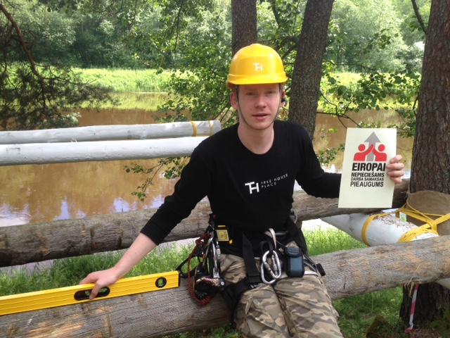
LBAS – nacionālā līmeņa arodbiedrību apvienība

Slide 3
LBAS – nacionālā līmeņa arodbiedrību apvienība
Dibināta 1990.gadā
Nacionālā līmeņa arodbiedrību apvienība
Lielākā arodbiedrību apvienība Latvijā
Atzīts nacionālā līmeņa sociālais partneris
Pārstāv 90.000 darbinieku visā Latvijā
Starptautiski atzīta arodbiedrību organizācija
Apvieno 21 nozares dalīborganizāciju

Slide 4
LBAS – nacionālā līmeņa arodbiedrību apvienība
Eiropas Arodbiedrību konfederācija (ETUC)
Starptautiskā Arodbiedrību konfederācija (ITUC)
Eiropas reģiona arodbiedrību padome (PERC)
Baltijas Arodbiedrību padome (BTUC)
Baltijas jūras arodbiedrību sadarbības tīkls (BASTUN)
Starptautiskā Darba organizācija (ILO)
Eiropas Ekonomikas un sociālo lietu komiteja

Slide 5
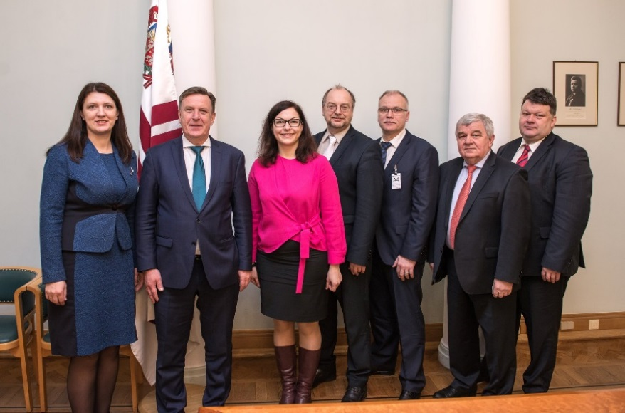
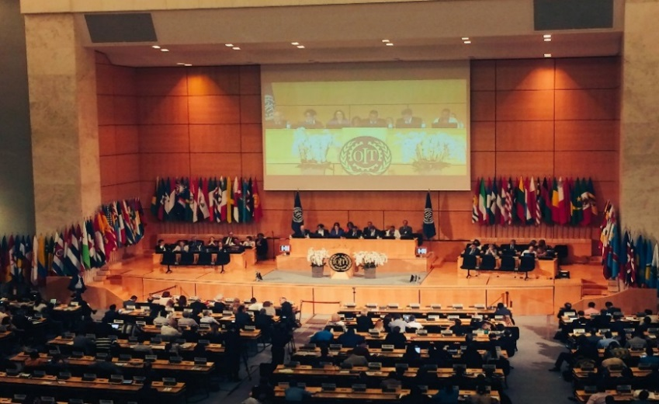
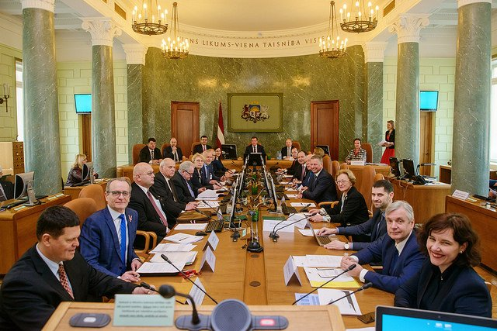
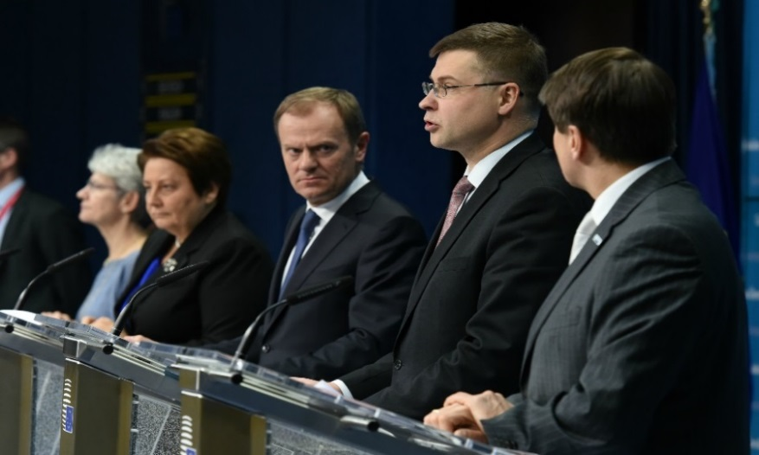
Trīspusējais sociālais dialogs

Slide 6
Sociālais dialogs
Process, kas iekļauj visa veida pārrunas un konsultācijas vai pat vienkāršu informācijas apmaiņu starp valdības, darba devēju un darbinieku pārstāvjiem par kopējo interešu jautājumiem saistībā ar ekonomikas un sociālo politiku
Mērķis – vienoties par ekonomiskajiem un sociālajiem jautājumiem, kas ietekmē darba devēju un darbinieku pusi
Trīspusējs sociālais dialogs
Valdība
Arodbiedrības
Darba devēji

Slide 7
Trīspusējā sociālā dialoga tiesiskais regulējums: SDO
SDO konvencija Nr.144 "Par trīspusējām konsultācijām starptautisko darba tiesību normu piemērošanas sekmēšanai" (ratificēta Latvijā)
SDO rekomendācija Nr.113 “Par konsultācijām un sadarbību valsts varas un darba devēju, un darbinieku organizācijām nozaru un nacionālajā līmenī”
SDO rekomendācija Nr.152 “Par trīspusējo konsultāciju procedūras jautājumiem”

Slide 8
Trīspusējā sociālā dialoga tiesiskais regulējums: ES
Līgums par Eiropas Savienības darbību: 152., 154. un 155.pants
2016.gada 16.jūnija ES Nodarbinātības, Sociālās politikas, veselības aizsardzības un patērētāju tiesību padomes secinājumi par sociālo dialogu “Jauns sākums spēcīgam sociālajam dialogam”
2016.gada 27.jūnijā Eiropas Savienības Padomes prezidentūras, Eiropas Komisijas un Eiropas sociālo partneru paziņojums par jaunu sākumu sociālajam dialogam (“A New Start for Social Dialogue”)

Slide 9
Trīspusējā sociālā dialoga tiesiskais regulējums: Latvija
2004. gada 1.oktobrī noslēgtā trīspusējā vienošanās par sociālekonomisko partnerību starp Ministru kabinetu, LDDK un LBAS
Nacionālās trīspusējās sadarbības padomes nolikums
Arodbiedrību likums
Darba devēju organizāciju un to apvienību likums

Slide 10
NTSP nolikums
NTSP veido MK, LDDK, LBAS
2. NTSP galvenais uzdevums
nodrošināt saskaņotu, visai sabiedrībai un valsts interesēm atbilstošu sociālekonomiskās attīstības problēmu risināšanu
izstrādāt un ieviest stratēģiju, programmas un normatīvos aktus sociālajos un ekonomiskajos jautājumos, kas
garantē sociālo mieru, stabilitāti un labklājības līmeņa izaugsmi valstī
paaugstina sociālo partneru līdzatbildību par pieņemtajiem lēmumiem un to izpildi

Slide 11
Arodbiedrību likums
12.pants
Arodbiedrībām ir tiesības piedalīties normatīvo aktu projektu un politikas plānošanas dokumentu projektu izstrādē un sniegt atzinumus par šiem projektiem
16.pants
Arodbiedrību intereses valsts līmenī attiecībās ar Ministru kabinetu pārstāv arodbiedrību apvienība, kas apvieno vislielāko strādājošo skaitu valstī
17.pants
Arodbiedrību pārstāvjus NTSP un tās apakšpadomēs izvirza arodbiedrību apvienība, kas apvieno vislielāko strādājošo skaitu valstī

Slide 12
Trīspusējā sociālā dialoga būtība un ieguvumi
Politikas demokrātiska veidošana
Tiesiskums un atbildības uzņemšanās
Sociālo konfliktu novēršana
Nevienlīdzības un sociālās spriedzes mazināšana sabiedrībā
Sabiedrības vidusslāņa nostiprināšana
Reformu ilgtspēja
Sociālās dimensijas ietveršana ekonomikas politikā
Sociālie partneri
pārzina reālo situāciju
palīdz sasniegt balansu starp sociālajiem un ekonomiskajiem aspektiem
ir valdības padomdevēji

